Slide 1
钉钉机器人
开发钉钉消息通知
王书敏

Slide 2
主要内容
一、http协议简单介绍
二、钉钉群自定义机器人开发
三、企业会话消息发送
四、消息群发
五、文档地址
六、组织python代码
七、远程执行jupyter代码
八、聊聊微信

Slide 3
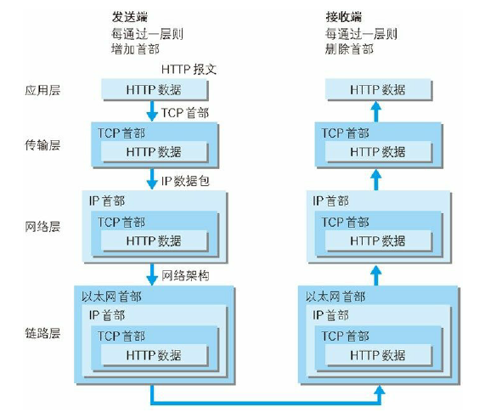
一、http协议简单介绍
1、两种提交方式
GET方式提交
GET /s?wd=keyward? HTTP/1.1
Host: www.baidu.com
User-Agent: Mozilla/5.0 (Windows NT 10.0; Win64; x64) AppleWebKit/537.36 (KHTML, like Gecko) Chrome/66.0.3359.139 Safari/537.36
POST方式提交（表单格式）
POST /login HTTP/1.1
Host: cas.nidianwo.com
Content-Length: 120
Content-Type: application/x-www-form-urlencoded
Username=04891&password=xxxxxx
POST方式提交（json格式）
POST /login HTTP/1.1
Host: cas.nidianwo.com
Content-Length: 120
Content-Type: application/json
{“username”:04891,”password”:”xxxxxx”}
注意：POST请求保证数据格式与Content-Type一致

Slide 4
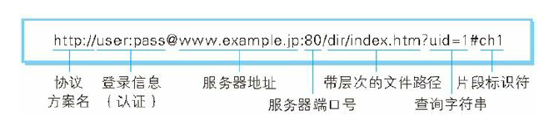

一、http协议简单介绍
2、URI格式（统一资源标志符 Uniform Resource Identifier）
http://spark.apache.org/docs/latest/api/python/pyspark.sql.html#pyspark.sql.SparkSession
协议名：http，其他协议有https,smtp,ftp
登陆信息：可选项
服务器地址：ip或者dns服务器可解析的域名
服务器端口号：http服务默认80端口，https服务默认443端口（ping命令可获取域名绑定的ip）
带层次的文件路径：path，中文一般称为路径或路由
查询字符串：GET请求数据
片段标识符：可选项（可标识文档的某个位置）
URI和URL（统一资源定位符 uniform resource location）
更多http内容，请查阅《图解HTTP》

Slide 5
一、http协议简单介绍
3、python代码实现(目前大环境下，建议python2)
# -*- coding: utf-8 -*-
import requests
import json
# 带参数的get请求
url_3 = u'http://www.sina.com.cn/mid/search.shtml?range=all&c=news&q=钉钉'
req = requests.get(url=url_3)
if req.status_code == 200:
info = req.text
print(info)
# post请求 json格式数据
dd_url = 'https://oapi.dingtalk.com/robot/send?access_token=33e573e59594249cdbbdf854a3e2d6326e155e3df811c2fc5191cd8041ba337e'
dd_content = {
"msgtype": "markdown",
"at": {
"atMobiles": [],
"isAtAll": True
},
"markdown": {
"title": u"告警机器人测试",
"text": "%s" % u'消息通知'
}
}
print(dd_content)
req = requests.post(url=dd_url, data=json.dumps(dd_content), headers={'content-type': 'application/json'})
if req.status_code == 200:
info = req.text
print(info)

Slide 6
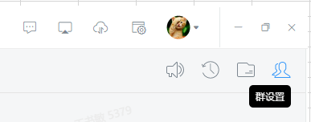
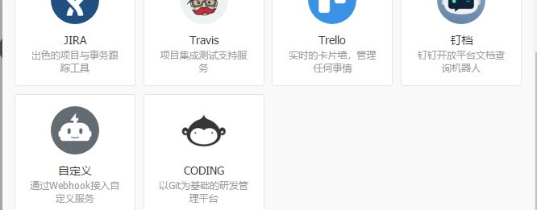
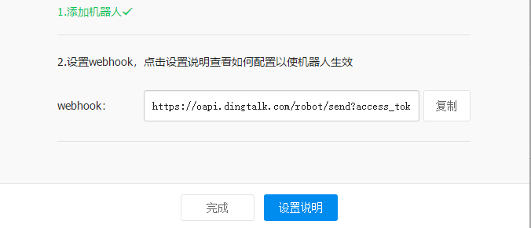
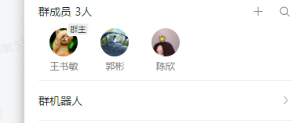
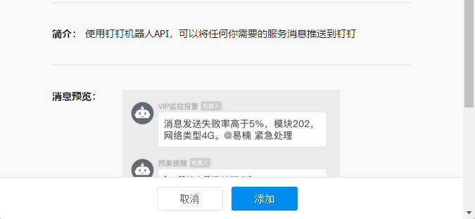
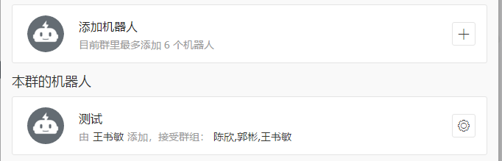
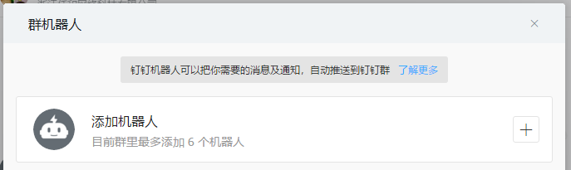
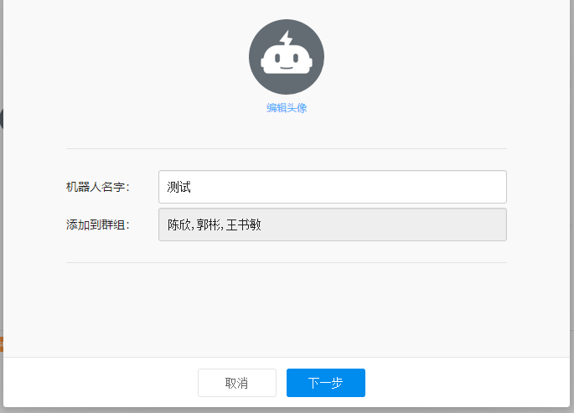
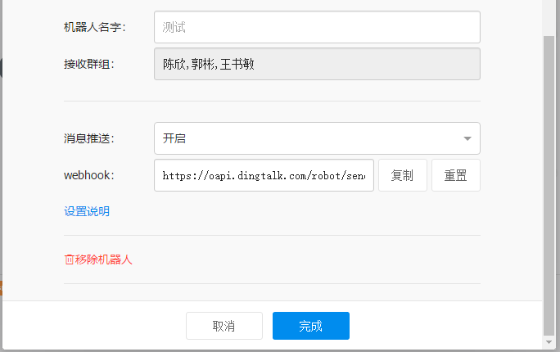
二、钉钉群自定义机器人开发
1、给群聊添加自定义钉钉机器人
官方文档
主要目的：拿到webhook（指使钉钉机器人的url）,该url只对创建人可见

Slide 7
二、钉钉群自定义机器人开发
2、发送简单文字消息
官方文档
# -*- coding: utf-8 -*-
import requests
import json
def send_msg(t, url, mobiles=[]):
dd_content = {
"msgtype": "text",
"at": {
"atMobiles": [str(m) for m in list(mobiles)],
"isAtAll": False
},
"text": {
"content": "%s" % t
}
}
print(dd_content)
print(requests.post(url, data=json.dumps(dd_content), headers={'content-type': 'application/json'}).text)
dd_robot_url = 'https://oapi.dingtalk.com/robot/send?access_token=33e573e59594249cdbbdf854a3e2d6326e155e3df811c2fc5191cd8041ba337e'
send_msg(t=u'消息主体', url=dd_robot_url, mobiles=['15150375379'])
示例代码：group_chat_robot/send_text_msg.py

Slide 8
二、钉钉群自定义机器人开发
3、发送markdown消息
官方文档
# -*- coding: utf-8 -*-
import requests
import json
def send_msg(title, t, url, mobiles=[]):
dd_content = {
"msgtype": "markdown",
"at": {
"atMobiles": [str(m) for m in list(mobiles)],
"isAtAll": False
},
"markdown": {
"title": title,
"text": "%s" % t
}
}
print(dd_content)
print(requests.post(url, data=json.dumps(dd_content), headers={'content-type': 'application/json'}).text)
dd_robot_url = 'https://oapi.dingtalk.com/robot/send?access_token=33e573e59594249cdbbdf854a3e2d6326e155e3df811c2fc5191cd8041ba337e'
text = u'消息主体 \n# 标题 \n**加粗** \n*斜体* \n[链接](https://www.dingtalk.com/) \n- item1\n- item2'
send_msg(title=u'消息来了', t=text, url=dd_robot_url, mobiles=['15150375379'])
示例代码：group_chat_robot/send_markdown_msg.py

Slide 9
二、钉钉群自定义机器人开发
4、发送图片消息
编写页面，利用浏览器截图
图像处理工具包生成图片
获取图片
上传图片到钉钉服务器
得到media_id
发送markdown格式内容
注册企业号，获取token
以下是按照钉钉文档的步骤，但是经过测试，目前存在问题，暂时不推荐使用
获取图片
图片放到http服务器
发送markdown格式内容

Slide 10
二、钉钉群自定义机器人开发
4.1.1、获取图片-用matplotlib绘制图片
# -*- coding: utf-8 -*-
import numpy as np
import matplotlib
import matplotlib.pyplot as plt
# Fixing random state for reproducibility
np.random.seed(19680801)
matplotlib.rcParams['axes.unicode_minus'] = False
fig, ax = plt.subplots()
ax.plot(10*np.random.randn(100), 10*np.random.randn(100), 'o')
ax.set_title('Using hyphen instead of Unicode minus')
# plt.show()
plt.savefig("123.jpg")
示例代码：group_chat_robot/img_msg/matplotlib_demo.py
4.1.2、获取图片-用浏览器截图
python截图
使用selenium+chrome实现截图，PIL完成图片裁剪
Node.js截图
使用puppeteer+chrome实现截图

Slide 11
二、钉钉群自定义机器人开发
4.2、图片发送
官方文档
# -*- coding: utf-8 -*-
import requests
import json
# 与发送markdown格式一样
def send_msg(title, t, url, mobiles=[]):
pass
def get_access_token():
# post请求 表单格式数据
corpid = 'dingcd586d15e8bfef5d35c2f4657eb6378f'
# 填写企业号密码
corpsecret = 'xxx'
req = requests.get("https://oapi.dingtalk.com/gettoken?corpid=%s&corpsecret=%s" % (corpid, corpsecret))
access_token = json.loads(req.text)['access_token']
return access_token
def upload_pic(image_file):
url = "https://oapi.dingtalk.com/media/upload?access_token=%s&type=file" % get_access_token()
multiple_files = [('media', (image_file.split('/')[-1], open(image_file, 'rb'), 'image'))]
r = requests.post(url, files=multiple_files)
media_id = r.json()['media_id']
return media_id
dd_robot_url = 'https://oapi.dingtalk.com/robot/send?access_token=33e573e59594249cdbbdf854a3e2d6326e155e3df811c2fc5191cd8041ba337e'
text = u'![](%s)' % upload_pic('123.png')
send_msg(title=u'消息来了', t=text, url=dd_robot_url, mobiles=['15150375379'])
示例代码：group_chat_robot/img_msg/send_pic_msg.py

Slide 12
三、企业会话消息发送
1、流程
官方文档
注册企业号
创建微应用，获取agent_id
得到media_id
发送企业通知
2、代码示例
group_message/single_notify.py
3、说明
1、应用场景是需要单独给用户发消息，而不希望别人看见
2、相同的agent_id，相同的消息内容，可能每天只能给同一个人发一次

Slide 13
四、消息群发
1、流程
官方文档
注册企业号
创建群聊
得到会话id
往会话中发消息
2、代码示例
group_message/group_chat.py
3、说明
1、创建单人群应用场景是需要单独给用户发消息，而不希望别人看见
2、可以动态创建多人群，动态修改群信息，与手动操作无差别
3、创建单人群，群里面只有群主一个人，其他功能（如添加机器人等）与普通群一样，可以方便个人测试
4、创建的会话id要保存起来（写入磁盘或数据库），不然每次创建都会产生新的会话
5、群里面没有加自己，不能监控别人是否退群，可以通过每次发送前更新群信息接口把人重新加一遍

Slide 14
五、开发文档地址
1、主页：
https://oa.dingtalk.com/index.htm
2、工作台：
https://oa.dingtalk.com/index.htm#/microApp/microAppList
3、开发账号管理：工作台页面点击“应用开发”
4、最齐全的文档页面：
https://open-doc.dingtalk.com/docs/doc.htm?spm=a219a.7629140.0.0.5pJ0qS&treeId=385&articleId=104980&docType=1
5、可能时另一个版本的文档：
https://open-doc.dingtalk.com/docs/api.htm?spm=a219a.7395905.0.0.dWrB75&apiId=27851
6、java、php开发工具包
https://open-doc.dingtalk.com/doc/sdk.htm?spm=a219a.7629140.0.0.mdJbVb&treeId=177&articleId=104963&docType=1
7、会话FAQ（可能找到钉钉发展方向）：
https://open-doc.dingtalk.com/docs/doc.htm?spm=a219a.7629140.0.0.gsclxa&treeId=173&articleId=107513&docType=1
8、js-api测试控制台
https://wsdebug.dingtalk.com/

Slide 15
六、组织python代码
1、pandas的另一种打开方式，以sql操纵DataFrame
import pandas as pd
from pandasql import sqldf
# 查找内存中的pandas数据框
pysqldf = lambda q: sqldf(q, globals())
df = pd.DataFrame()
df['a'] = [1,2,3]
df['b'] = [4,5,6]
df2 = pd.DataFrame()
df2['a'] = [1,2,3]
df2['c'] = [4,5,6]
df3 = pysqldf("""
SELECT *
FROM df t1
left join df2 t2 on t1.a = t2.a
""")
print(type(df3))
print(df3)

Slide 16
七、远程执行jupyter代码
1、命令行执行jupyter代码
官方文档
jupyter nbconvert --ExecutePreprocessor.timeout=600 --execute 钉钉机器人2.ipynb --to notebook --inplace
2、远程调用
remote_execute_jupyter/dd_websocket.py

Slide 17



八、聊聊微信
1、微信应答模式
post
response
微信客户端
腾讯家的服务器
自己的服务器
基于flask的微信订阅号聊天机器人项目：https://github.com/e271828182/weixin_robot

Slide 18
谢谢！

